Slide 1





ШАГ В ПРИРОДУ
Гигиена
и твоё здоровье

Slide 2
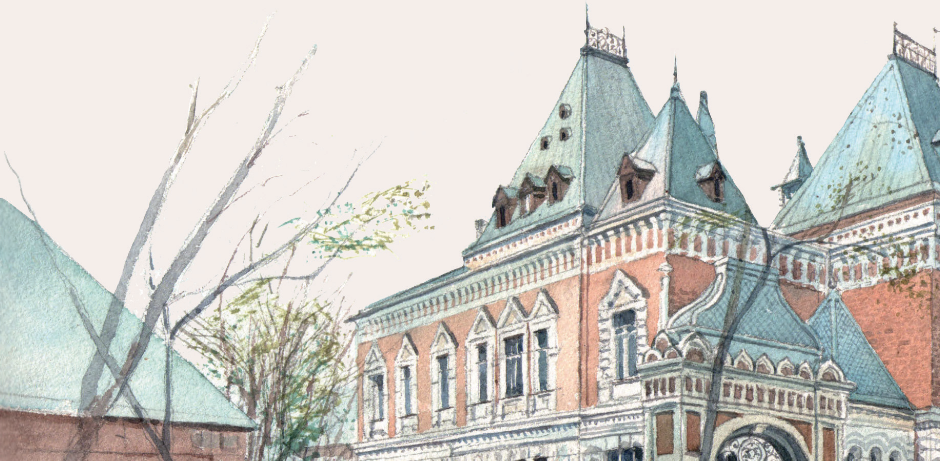
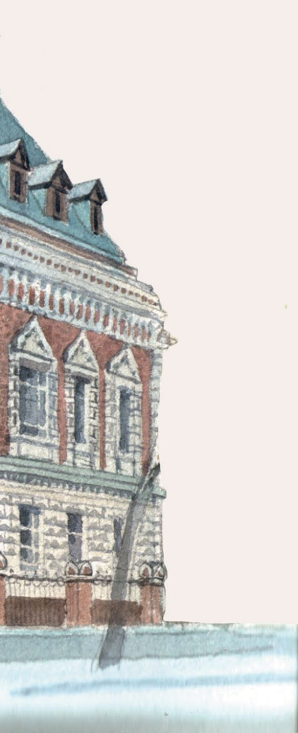
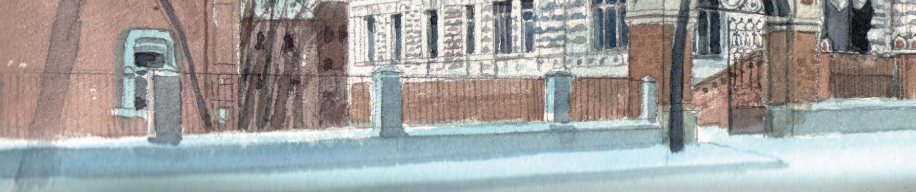
Биологический музей

Slide 3


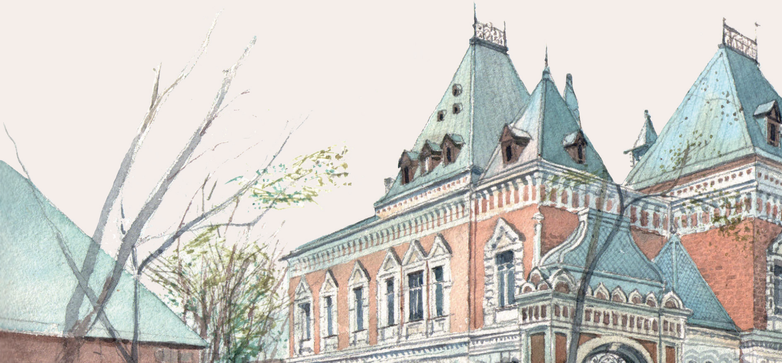
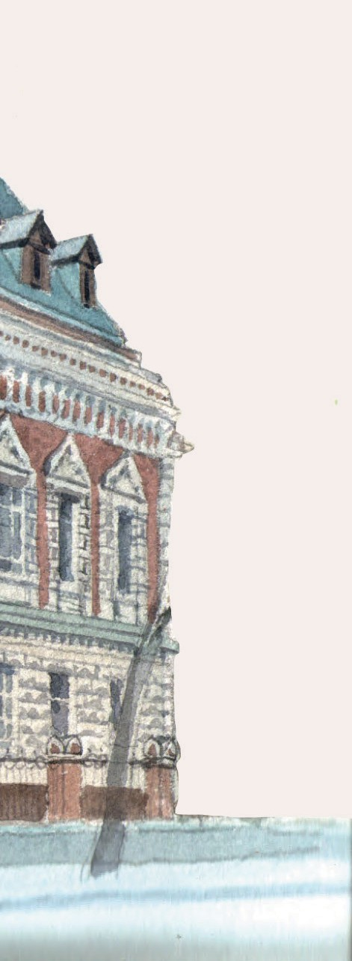
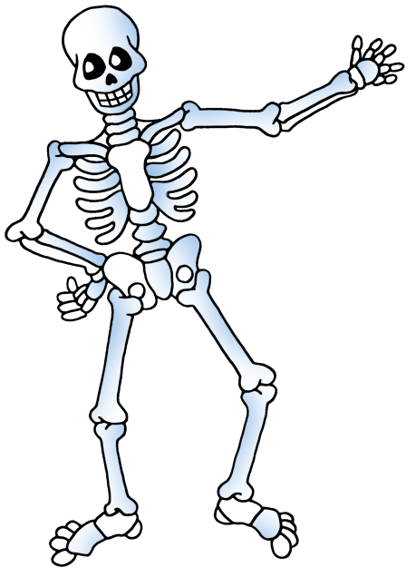


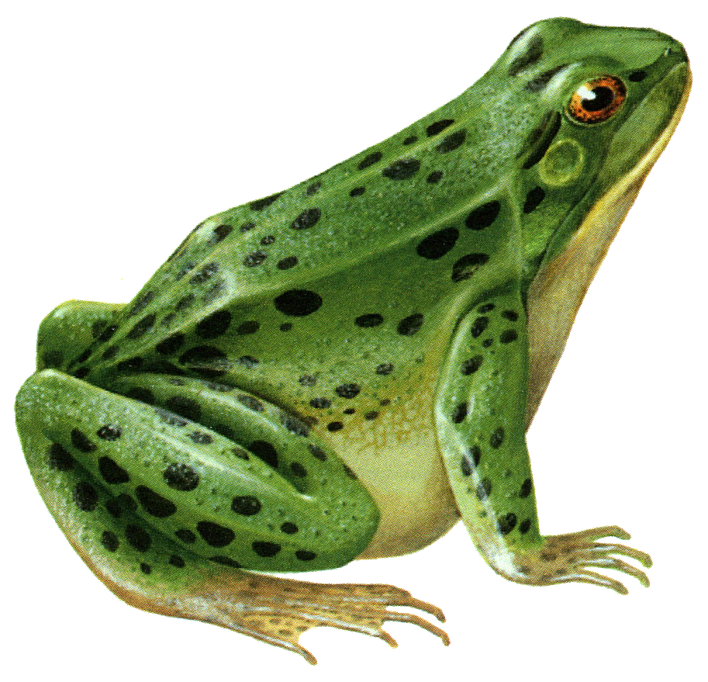
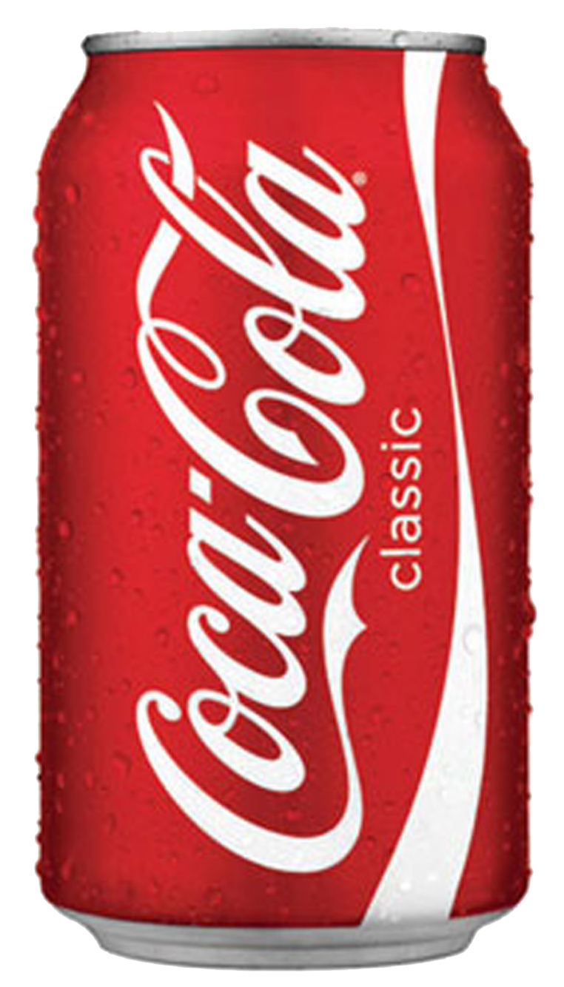
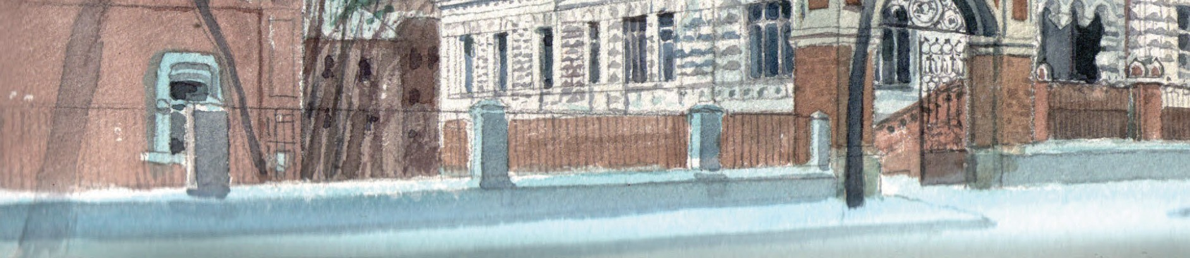
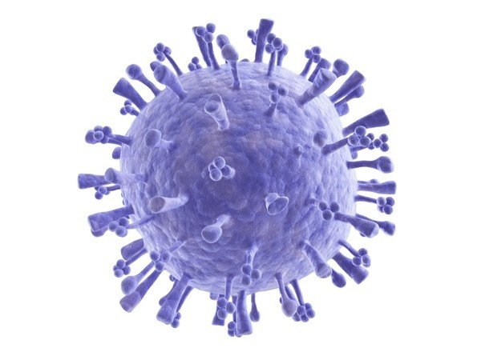
Что мы найдём в музее?

Slide 4

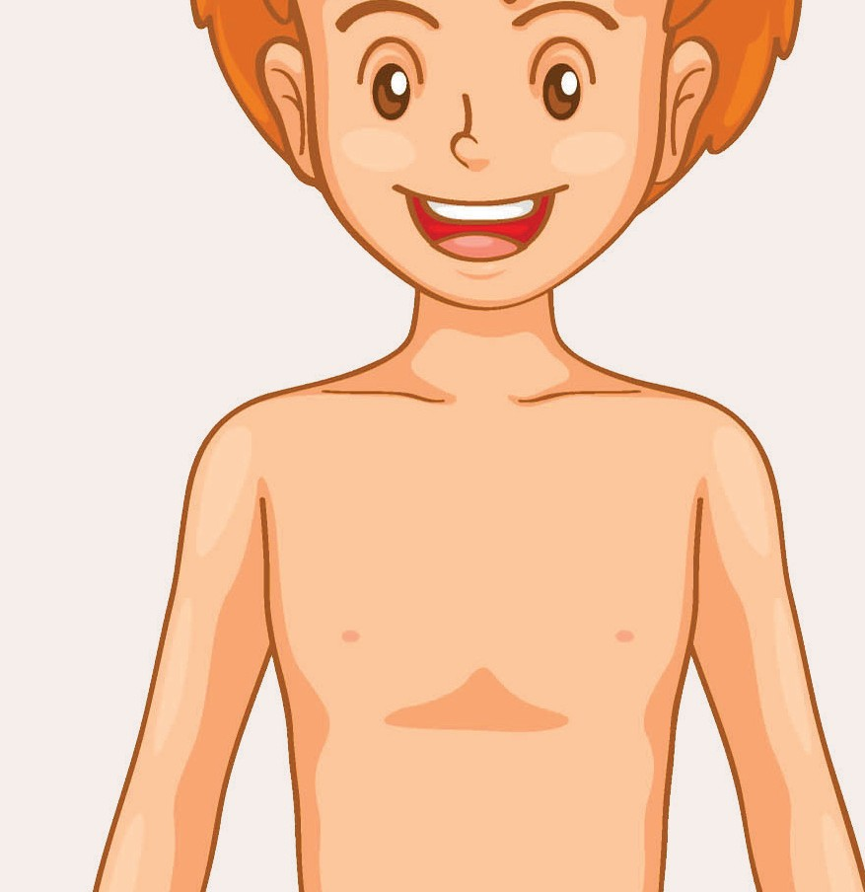
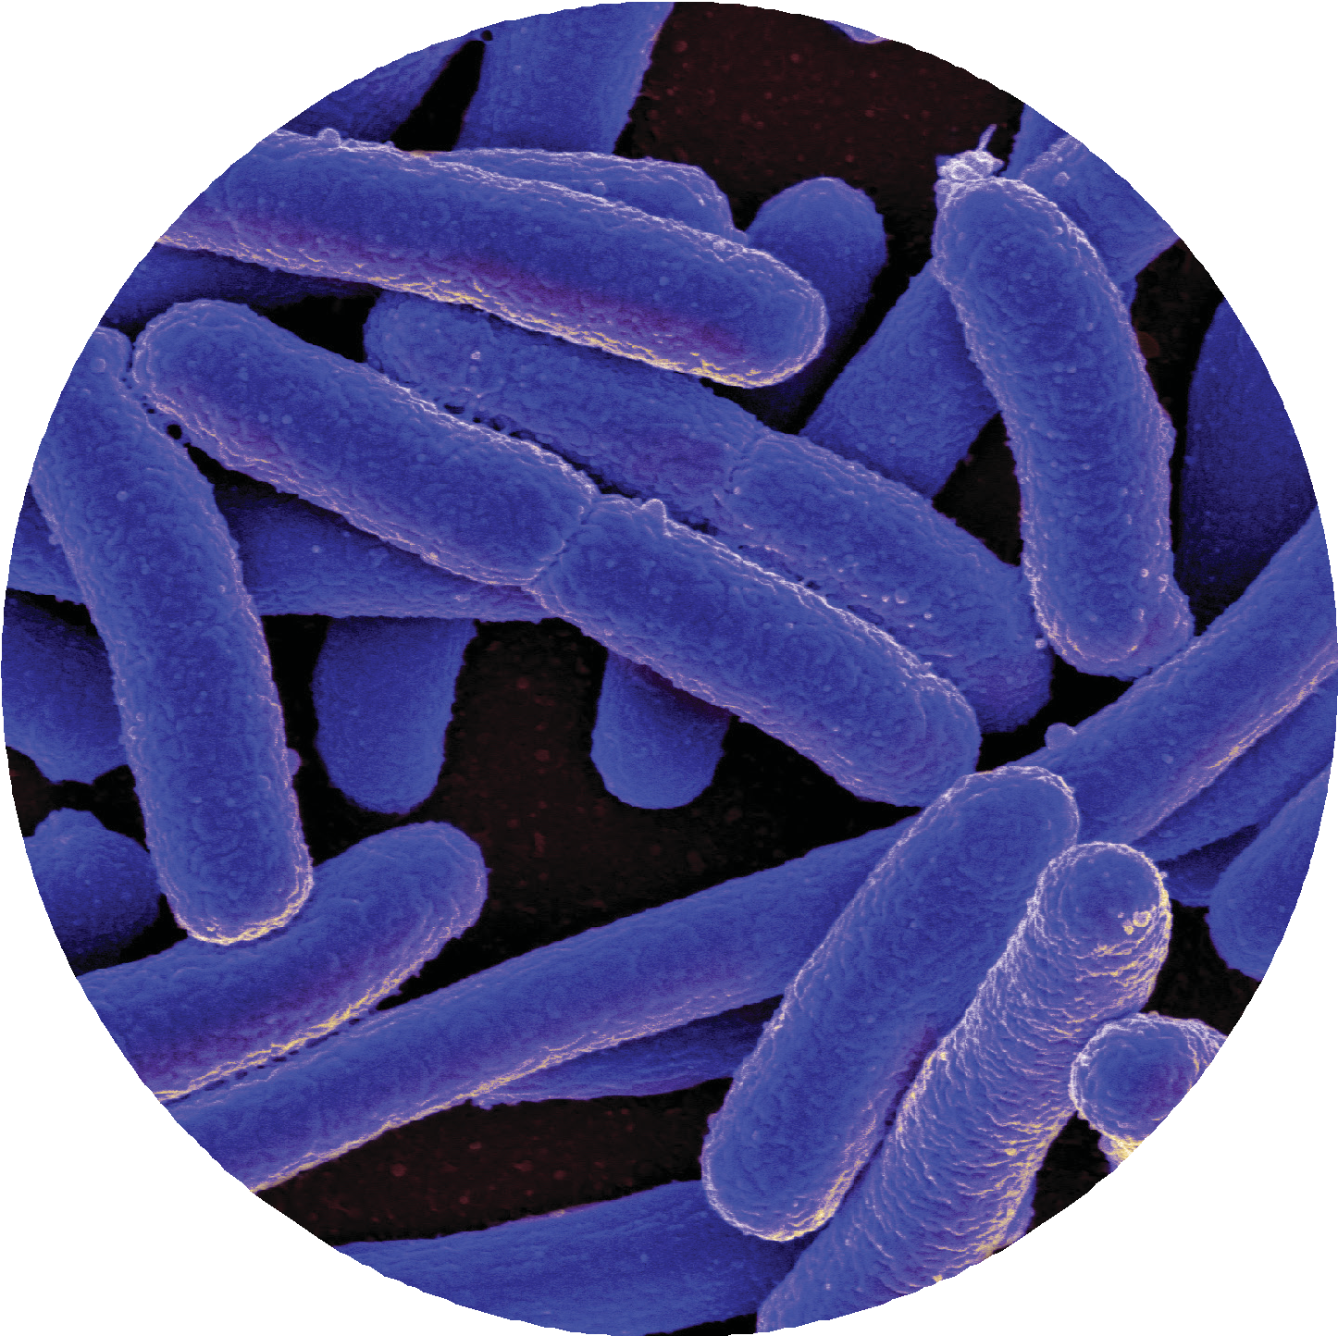
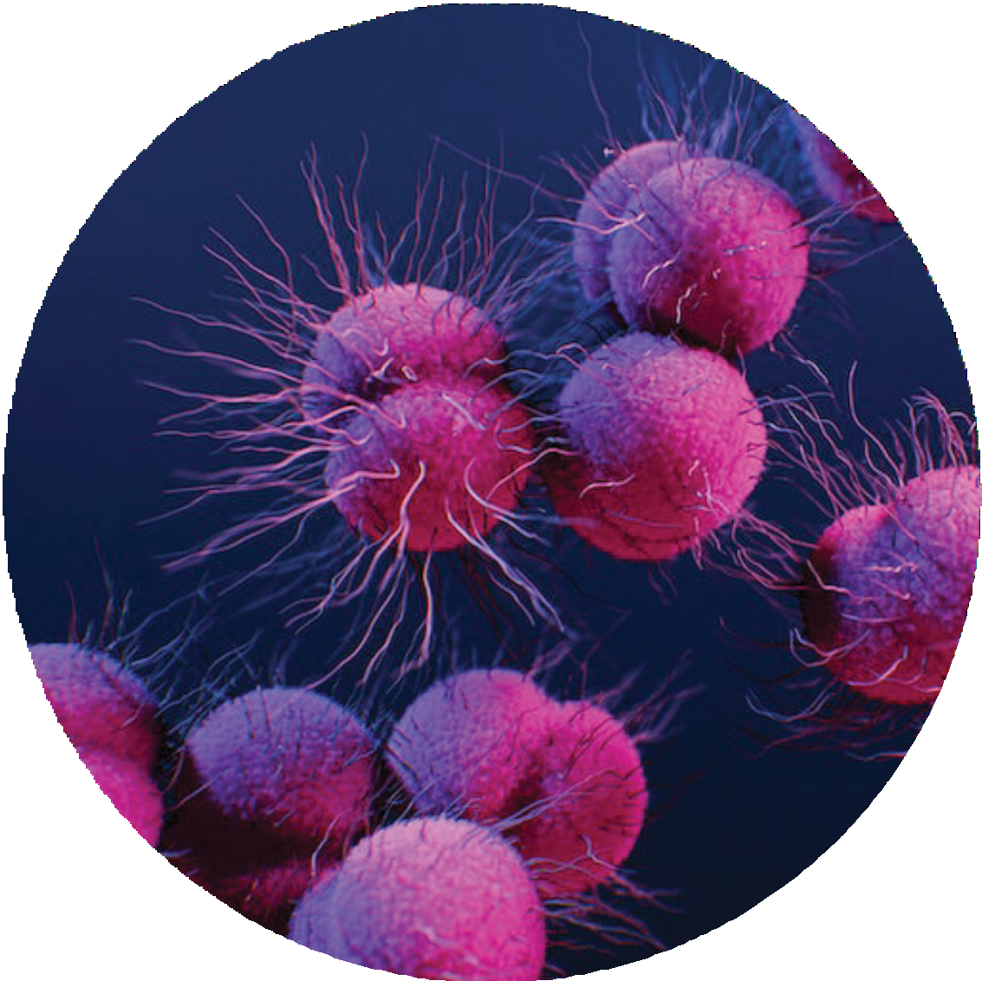
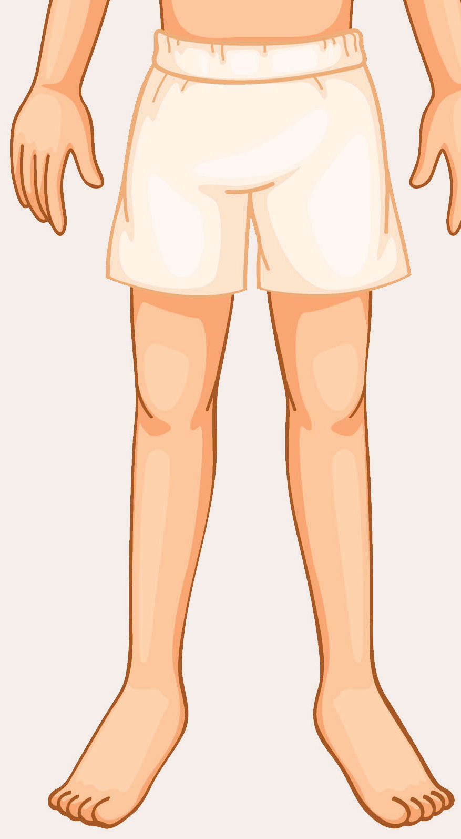
Враги
Друзья

Slide 5
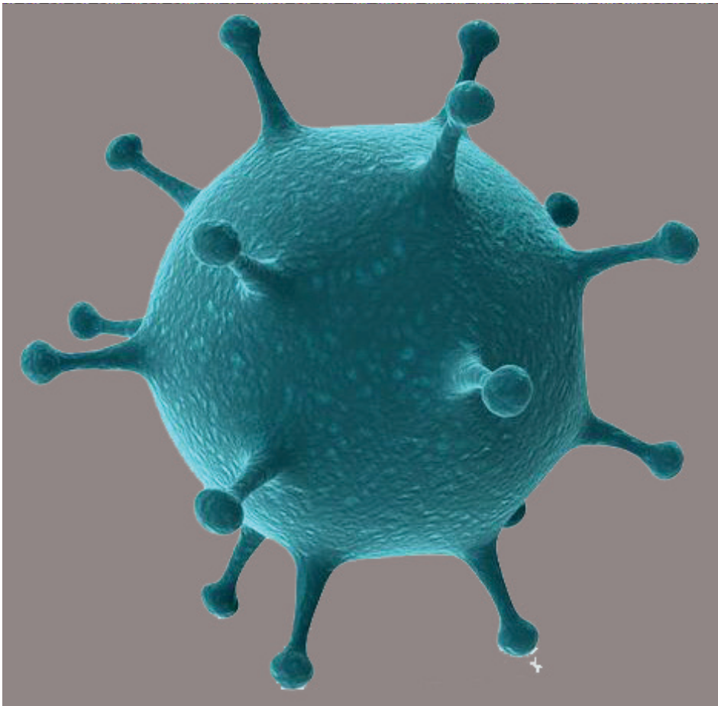

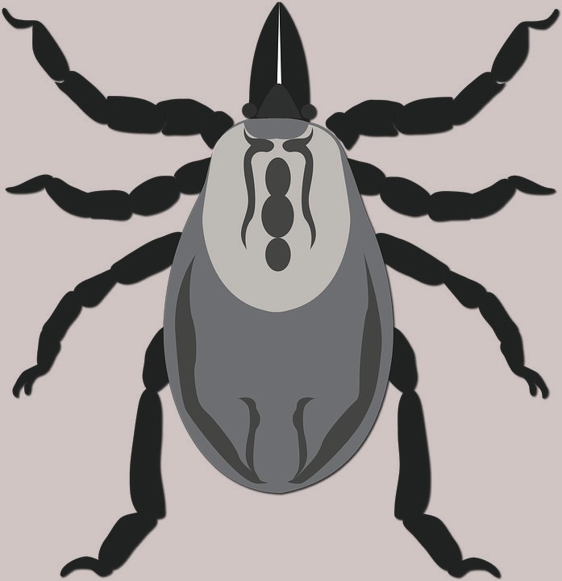

Кто наши враги?
Вредные вирусы
Вредные бактерии
Животные-паразиты

Slide 6
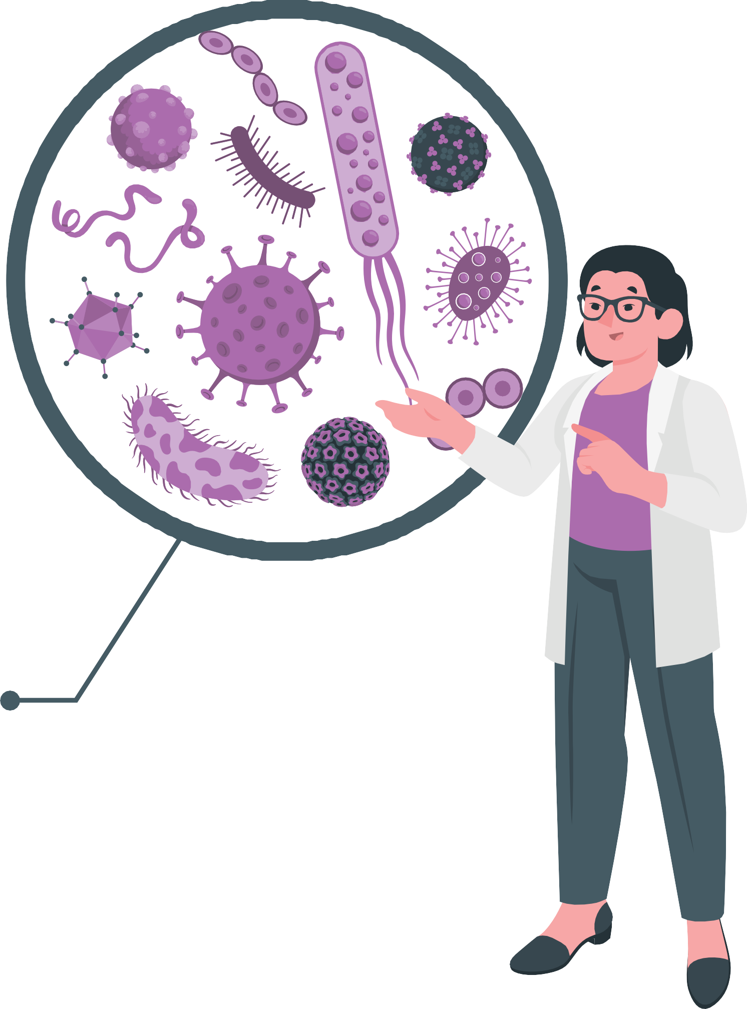
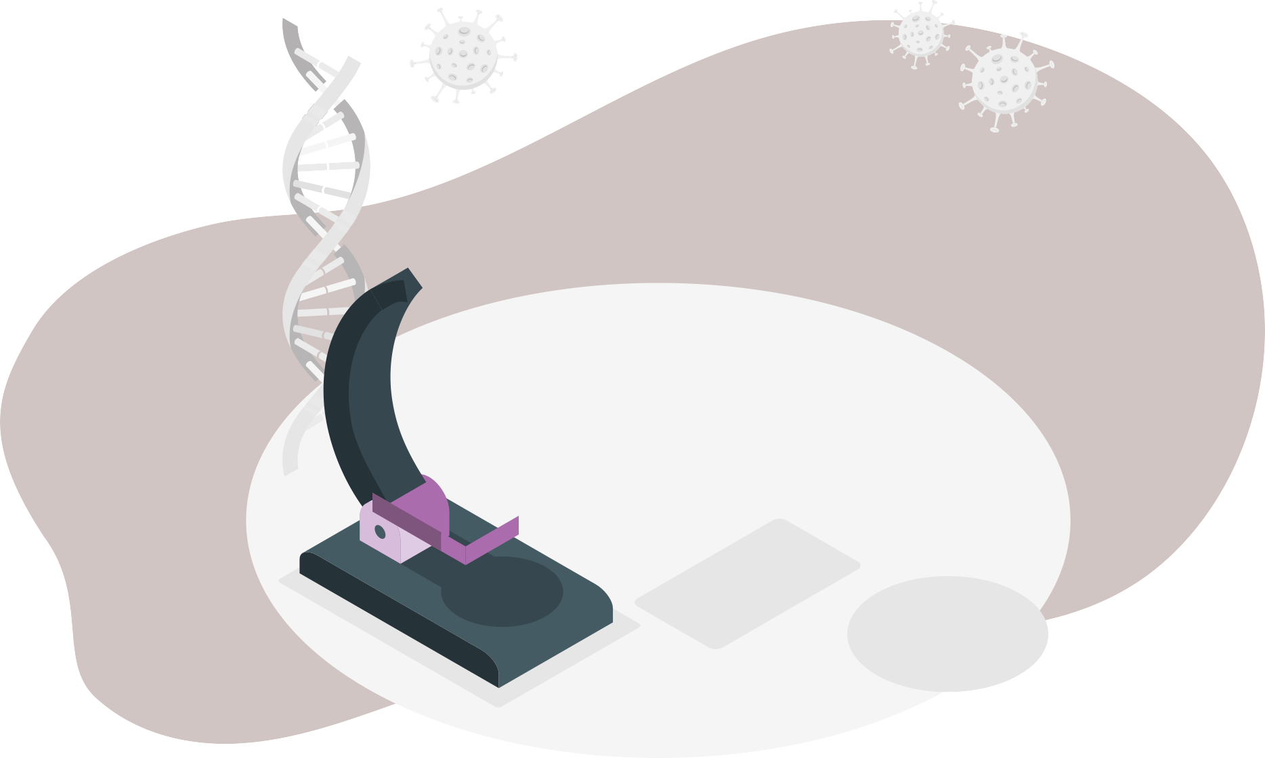



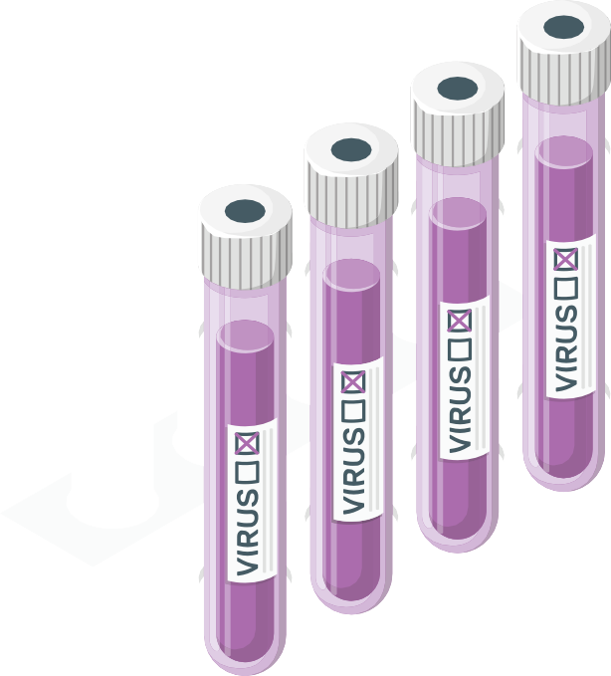

Slide 7






















































































































































































































































































































































































































































































































































































































Вирусы
ВИЧ
Гепатит В
Лихорадка Эбола
Грипп
Бактериофаг
Аденовирус
Ротавирус
Папилломавирус
Бешенство
Герпес
Меньше всех

Slide 8
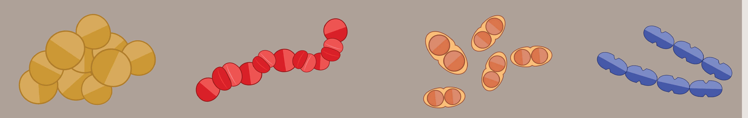
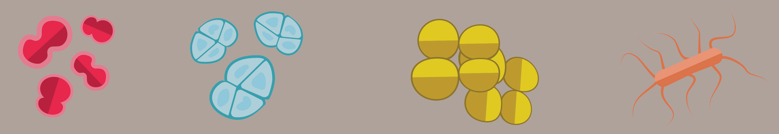
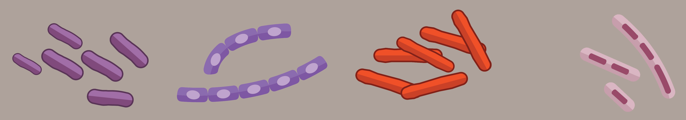
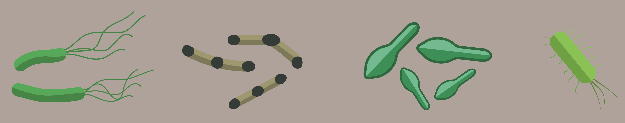
Золотистый стафилококк
Пиогенный стафилококк
Пневмонийный стафилококк
Энтерококк
Бактерии
крупнее вирусов
Нейссерия гонорейная
Тетракокк
Сарцина
Сальмонелла
Энтеробактерии
Сибиреязвенная палочка
Туберкулёзная палочка
Клебсиелла пневмонийная
Хеликобактерия пилорическая
Коринебактерия дифтерийная
Клостридиум ботулинум
Кишечная палочка

Slide 9

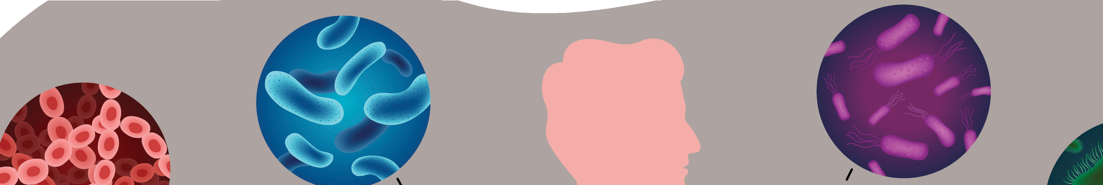

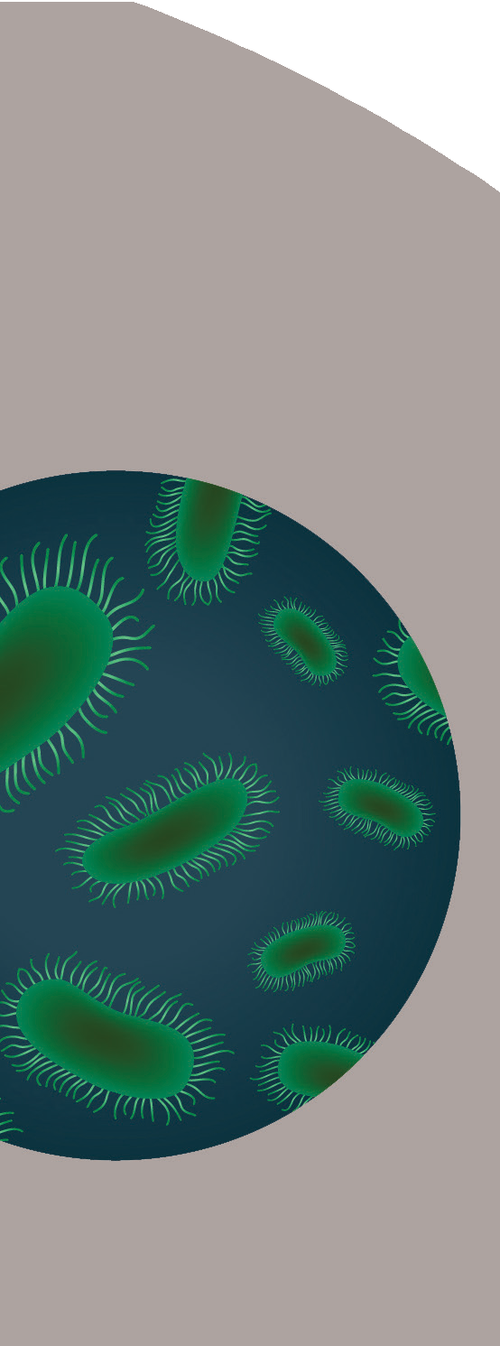





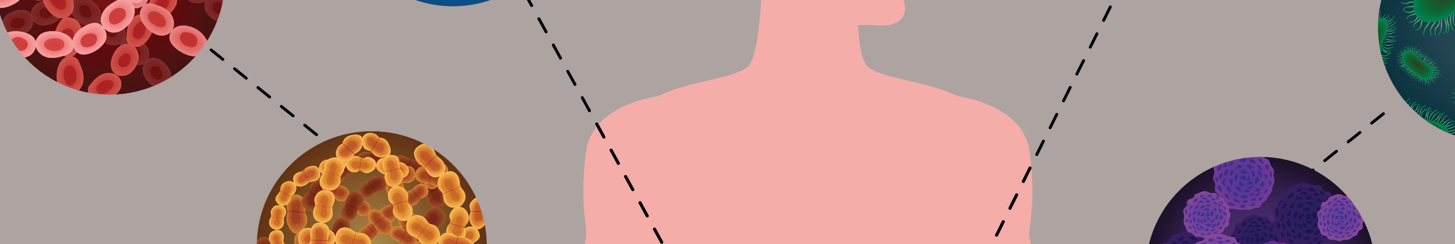
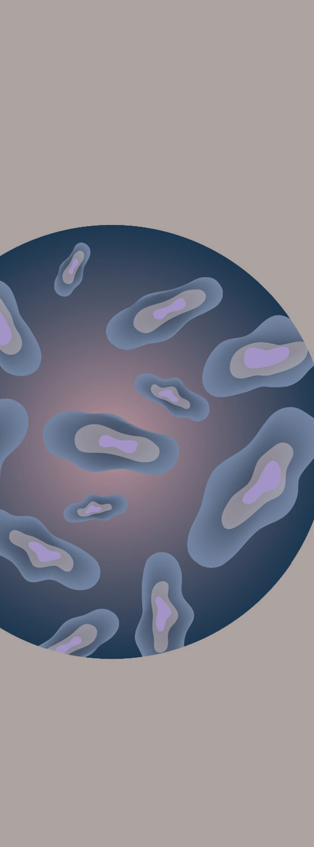
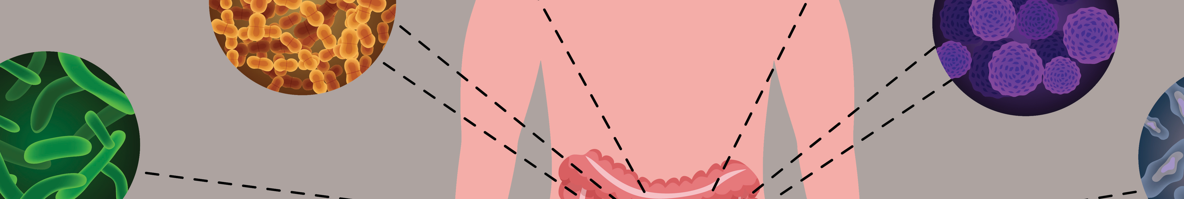
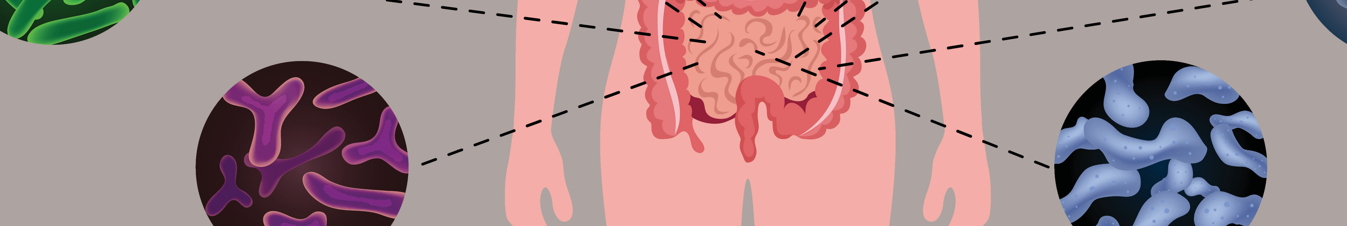













Бактерии
П
л
о
х
и
и
Сальмонелла
е
Лактобациллы
ри
б
Лактококки
а
е
Кишечная палочка
к
т
т
к
е
а
р
б
Термофильный стрептококк
и
Стафилококк
е
и
и
ш
Пропионобактерии
Клостридии перфрингенс
о
р
о
Х
Бифидобактерии
Кампилобактерии

Slide 10
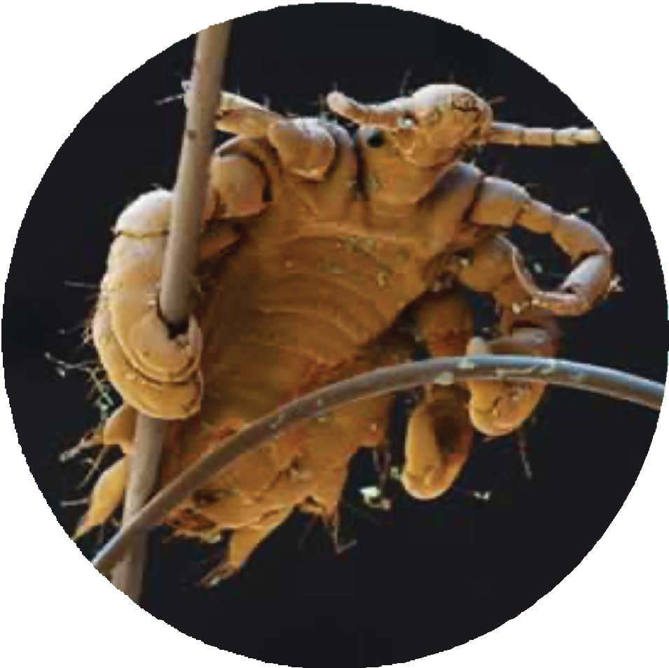
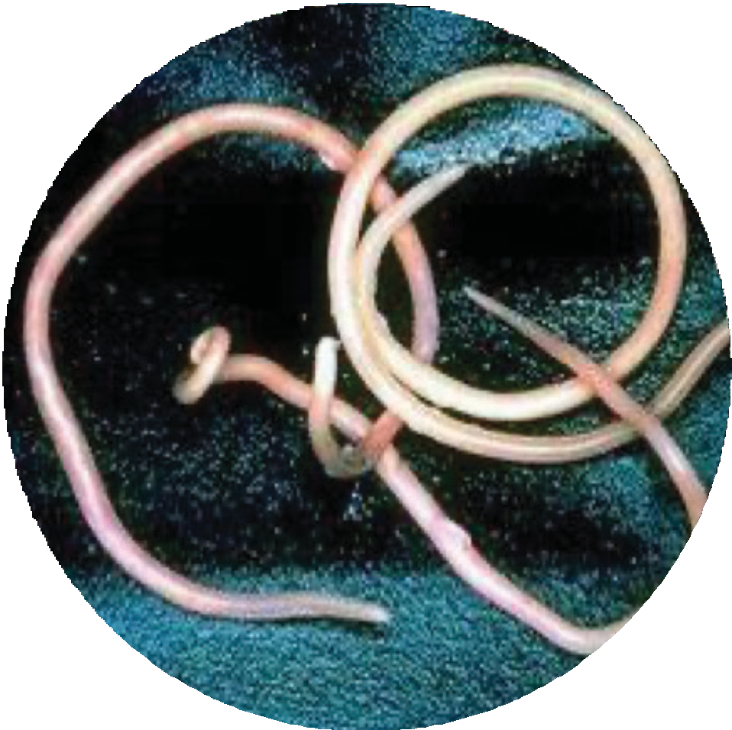
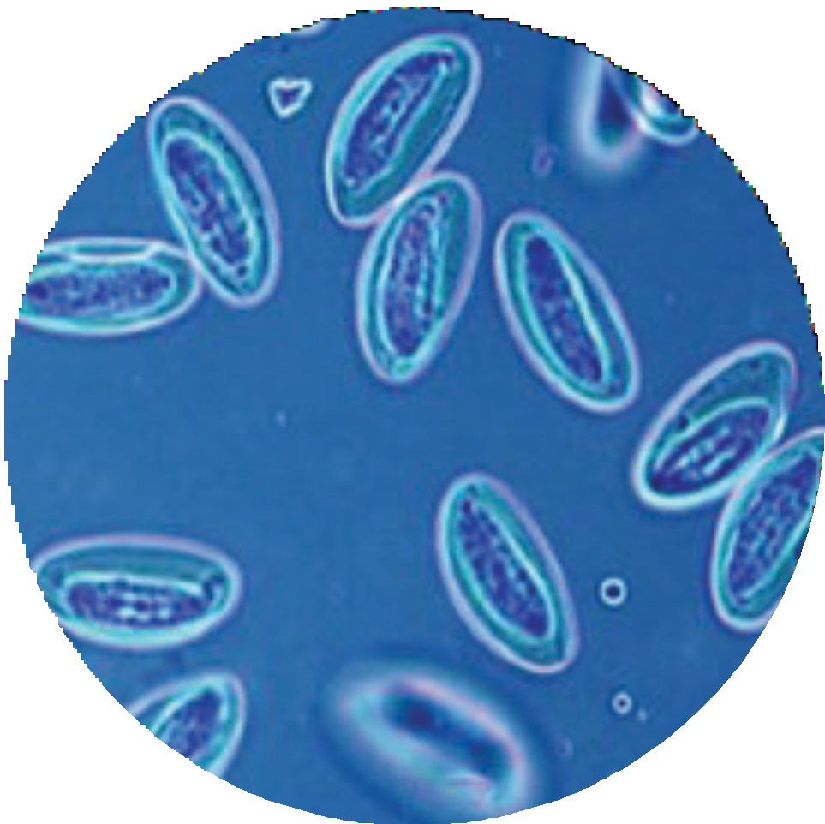
Паразиты
Некоторых видно без микроскопа

Slide 11
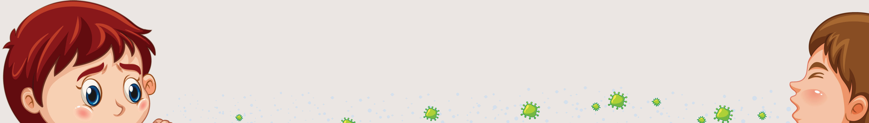

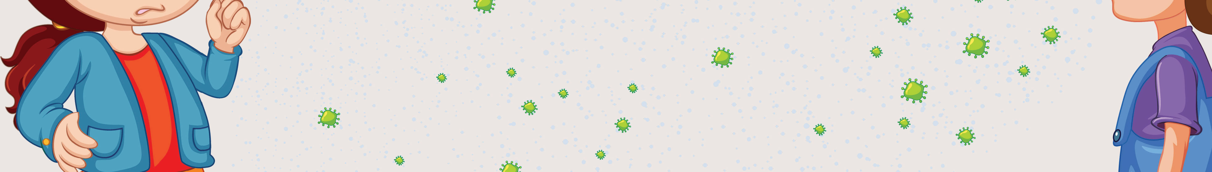
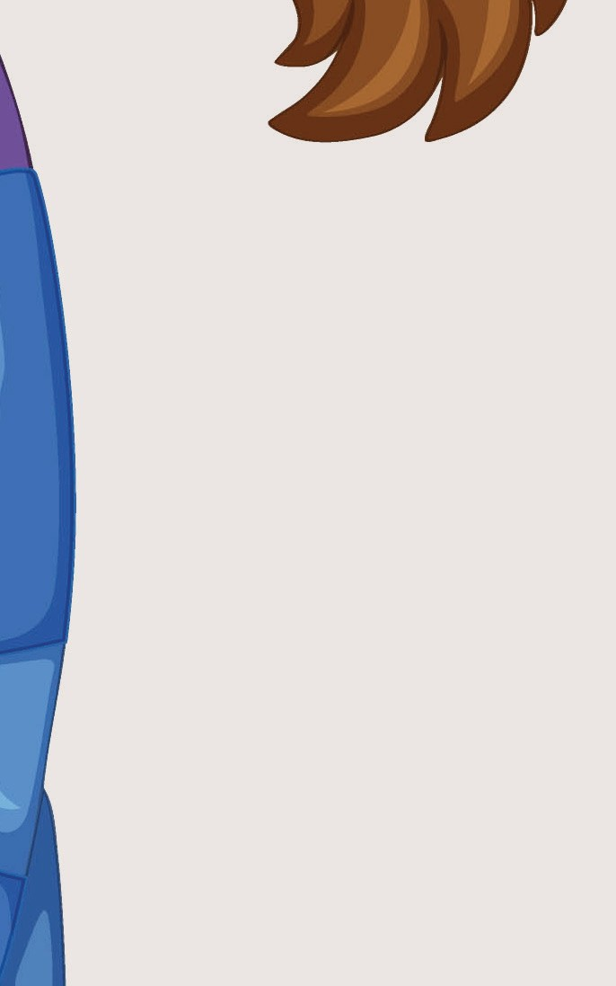
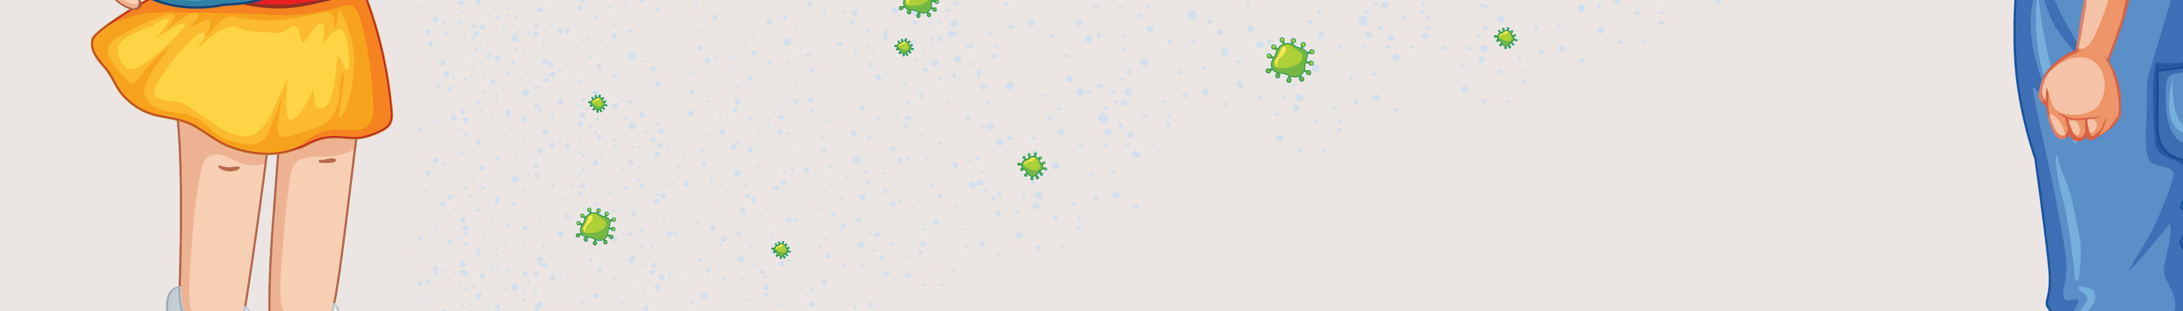
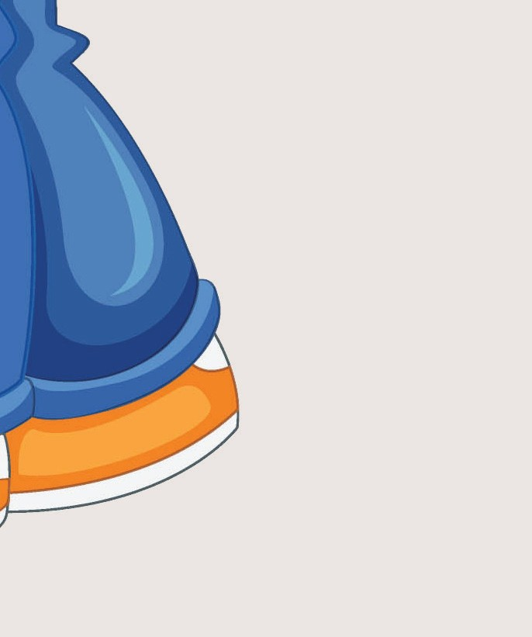
По воздуху
Как враги попадают в наш организм?

Slide 12

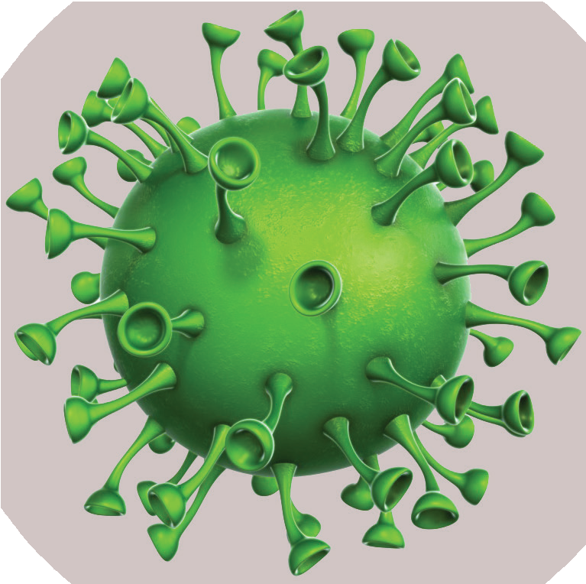


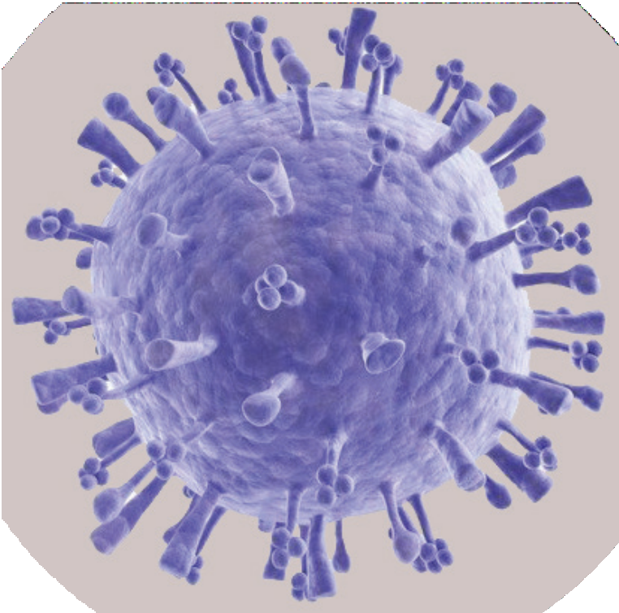

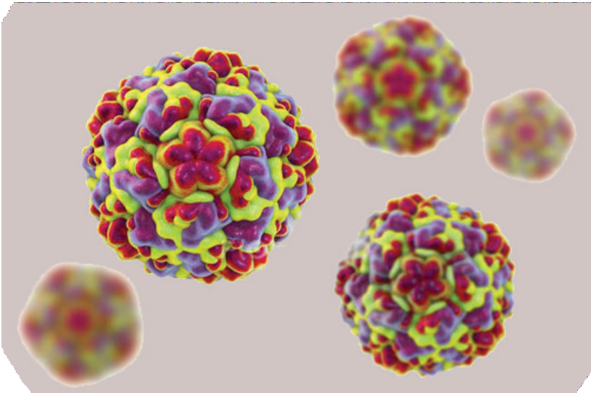





Вирус гриппа
Коронавирус
Риновирус (насморк)

Slide 13
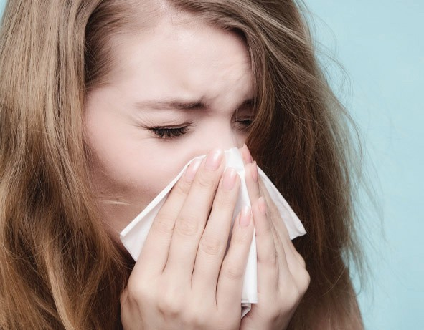
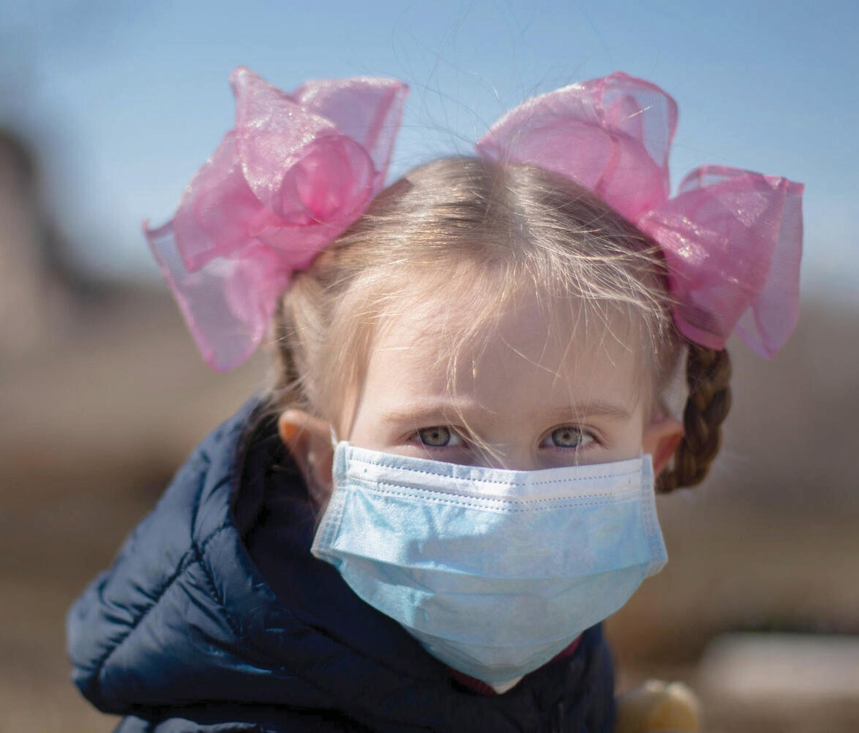
Что делать?

Slide 14
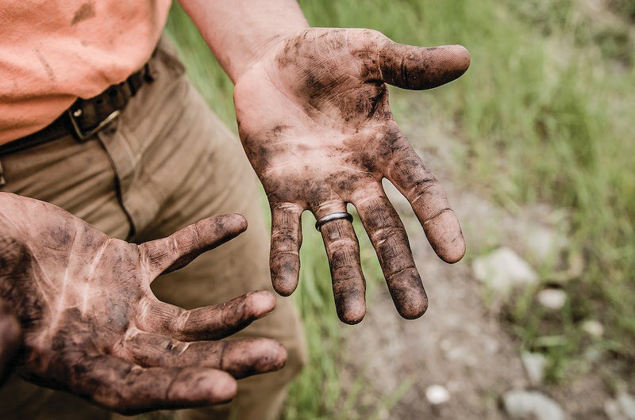
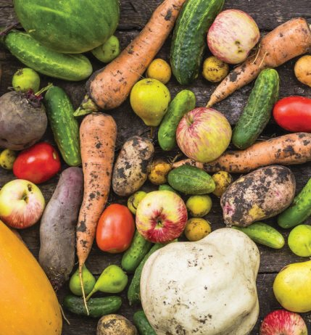
С грязью
Как враги попадают в наш организм?

Slide 15
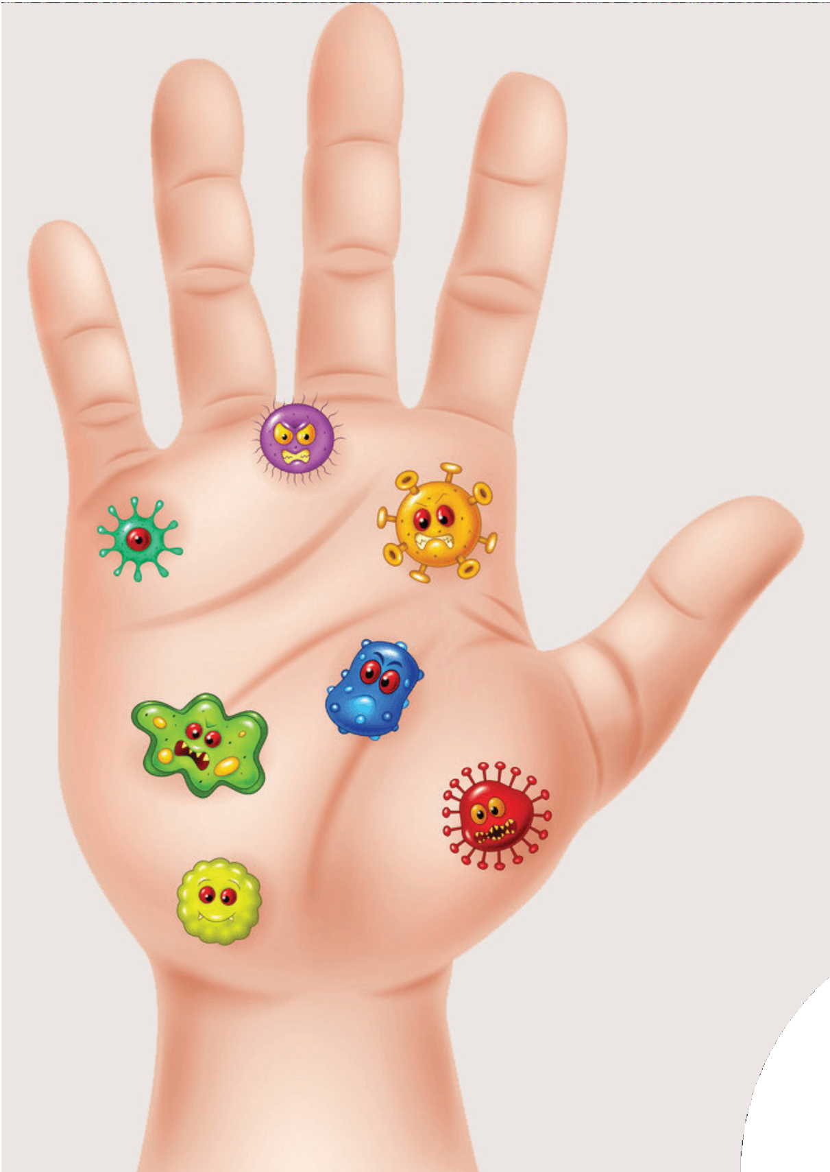
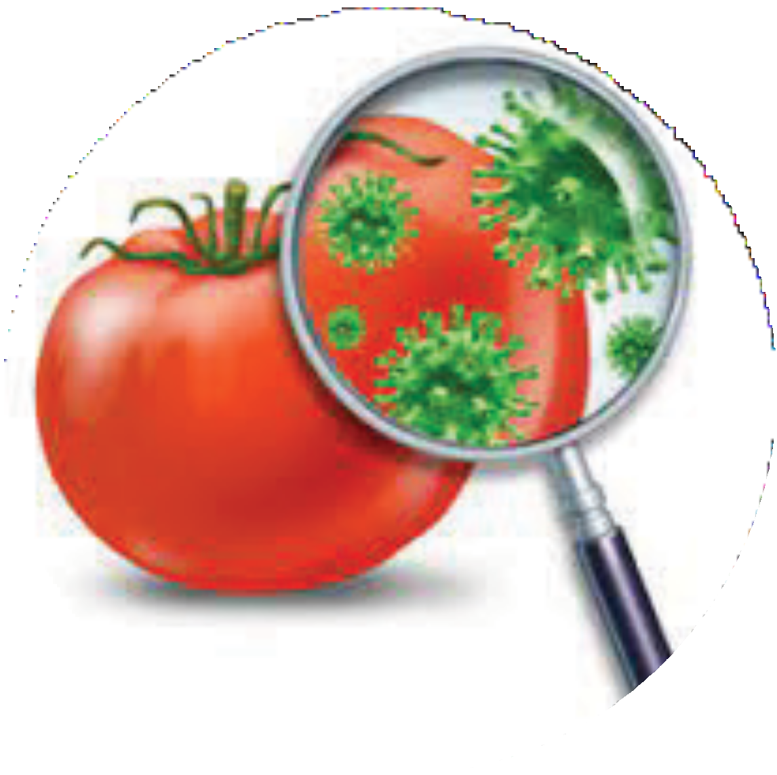

Как враги попадают
в наш организм?
С грязью

Slide 16
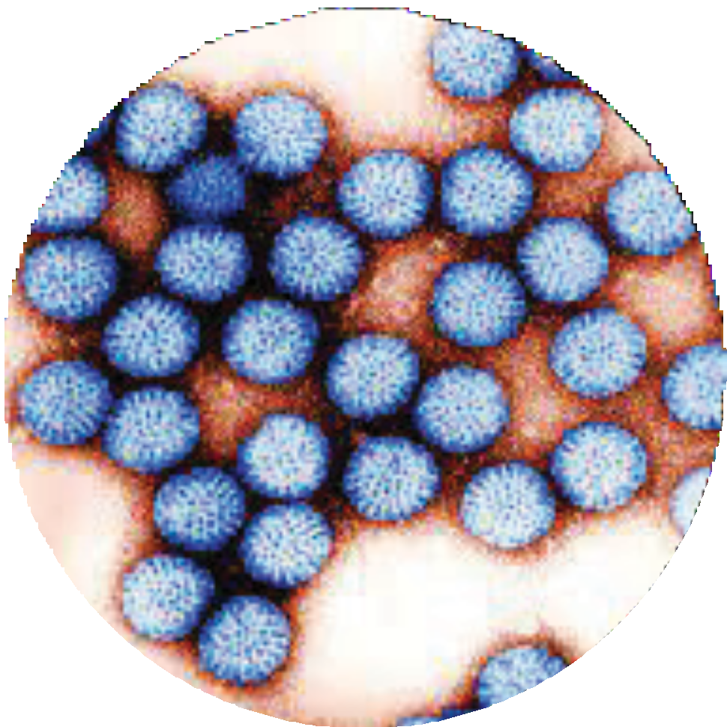
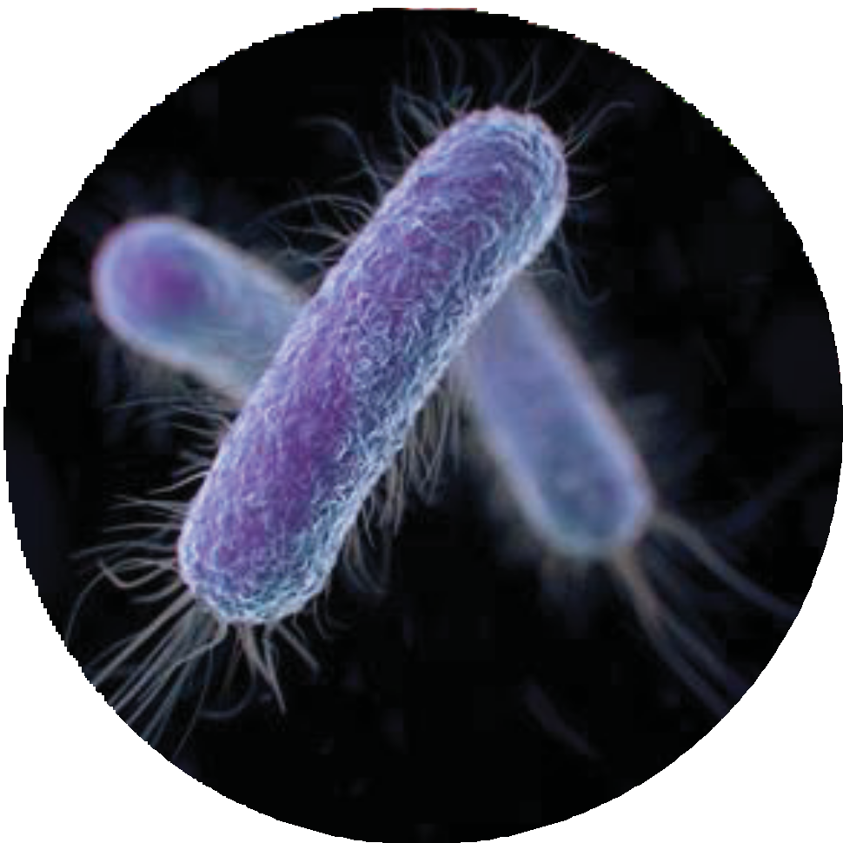
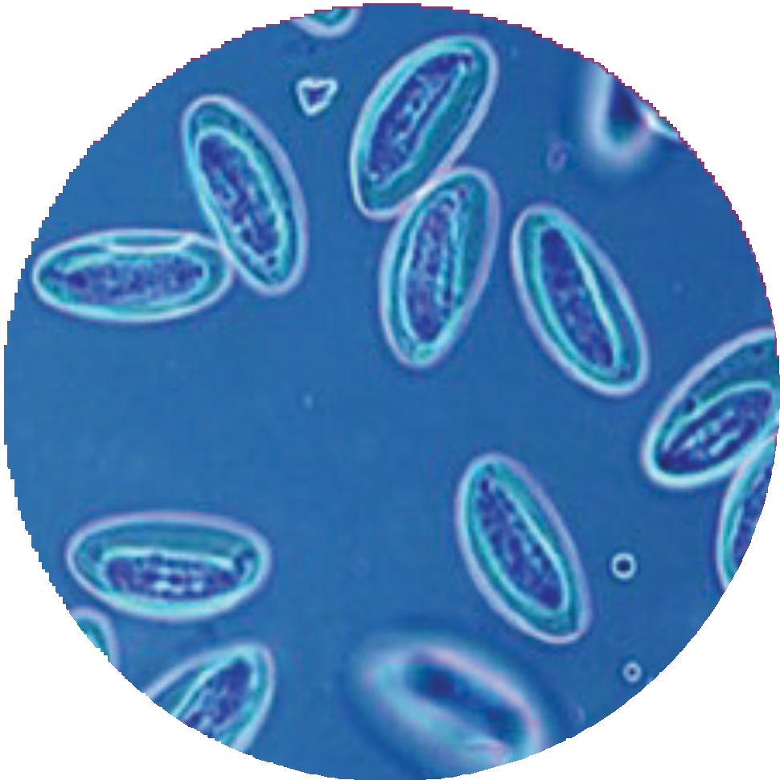
Яйца глистов
Вирусы
Бактерии

Slide 17
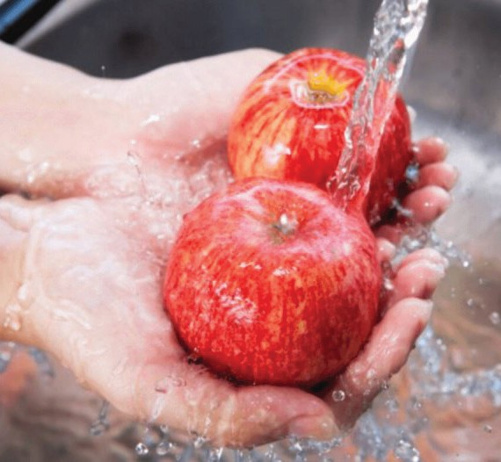


Что делать?
Моем продукты
Моем руки
Моем себя

Slide 18


Slide 19


Slide 20


Не едим испорченную еду
Что делать?
Пьём чистую воду

Slide 21

Что делать?
Убираемся

Slide 22

Как враги попадают в наш организм?
С чужой помощью

Slide 23



Что делать?

